Slide 1




TỔNG CÔNG TY MẠNG LƯỚI VIETTEL VIETTEL ĐẮK LẮK
BÁO CÁO CÔNG TÁC KỸ THUẬT HẠ TẦNG THÁNG 7
Đắk Lắk, tháng 8năm 2025
VIETTEL ĐẮK LẮK

Slide 2
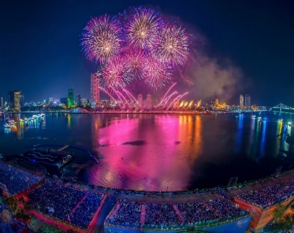
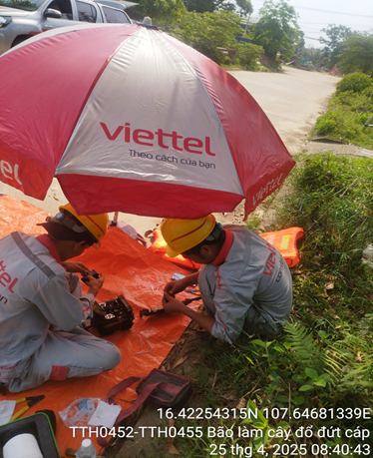
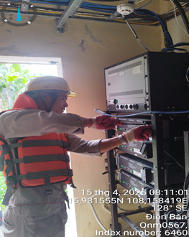
1
HOẠT ĐỘNG NỔI BẬT THÁNG TRONG THÁNG 07
SÁT NHẬP PHÒNG HẠ TẦNG THEO MÔ HÌNH MỚI.
Ngày 01/07/2025 chính thức sát nhập 2 PHT của 2 tỉnh DLK và PYN thành PHT Viettel DLK. Tháng đầu tiên sau sát nhập, nên còn 1 số các đầu việc, nhiệm vụ triển khai chậm so với kế hoạch. Trung tuần tháng 07 mới phân rõ các nhiệm vụ, đầu việc đến từng mảng, từng cá nhân => Kết quả HT KPI ko đạt theo kỳ vọng.
ĐÀO TẠO CHẠY MFD CHO 100% LỰC
LƯỢNG KD
Phối hợp với VCC tỉnh hoàn thành xây dựng KH và đào tạo trực tiếp cho 100% lượng lượng KD về vận hành máy phát điện UCTT trong mùa mưa bão
VIETTEL ĐẮK LẮK

Slide 3
KẾT QUẢ THỰC HIỆN KPI HẠ TẦNG
VIETTEL ĐẮK LẮK
Notes:
Tháng 07 hoàn thành 08/10 chỉ tiêu KPIs chính, tương đương tháng 06.
Một số chỉ tiêu KPI chính chưa hoàn thành:
+ Chỉ tiêu nghiệm thu đưa vào sử dụng công trình KPI hoàn thành 83% KH.
+ Chỉ tiêu nghiệm thu đưa vào sử dụng công trình tồn theo chỉ thị CT số 599/CT-VTNet: Hoàn thành 52.8% kế hoạch.
Nguyên nhân: Công tác điều hành chưa sâu sát, chưa đưa vào điều hành theo ngày, tuần. Mô hình mới chưa phân rõ được nhiệm vụ của từng NV, từng mảng, dẫn đến nhiều đầu việc bị xót.

Slide 4

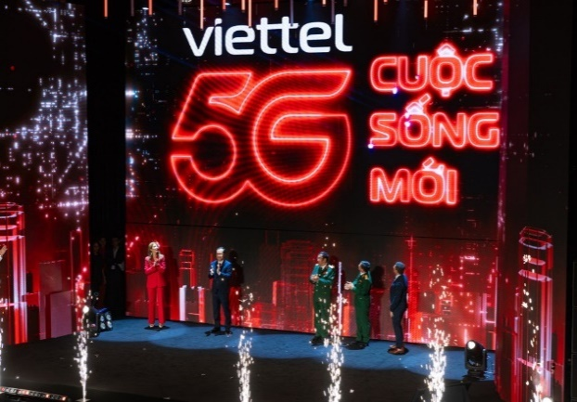
1. HẠ TẦNG MẠNG LƯỚI DI ĐỘNG
Trạm BTS 4G mới
1. Hạ tầng di động
Hạ tầng trạm
PS tháng: 19 vị trí
~126.6% KH VTT
~106% KH VTNet
PS năm: 94 vị trí
~106.8% KH năm
LK: 4G Viettel 1.668 trạm
>41.7%~491 trạm so với MB
>31.3%~345 trạm so với VNP
.
LK toàn mạng: 2.679trạm/1.672
>42%~495 vị trí so với MB.
>26.3%~349 vị trí so với VNP.
vị trí (2G: 849, 3G: 37, 4G: 1.668, 5G: 125). Trạm Mac 981 trạm, RRU 652 trạm, Inb 10 trạm, Smallcell 37 trạm
VIETTEL ĐẮK LẮK
Notes:
=> Vị trí trạm hiện tại Viettel đang chiếm ưu thế với 1.672 vị trí. Số lượng vị trí trạm Viettel nhiều hơn Vinaphone 240 vị trí và nhiều hơn Mobifone 510 vị trí. Xét về mức huyện Viettel còn 4 huyện có vị trí trạm ít hơn nhà mạng Vina là Krông Bông ít hơn 4 vị trí, Huyện Ea Súp và Krông Búk ít hơn 1 vị trí, huyện Ea Súp ít hơn 5 trạm.

Slide 5


2. HẠ TẦNG MẠNG LƯỚI CỐ ĐỊNH
GPON
VCC
10.348 cổng
~ 109% KH VTNET.
~159.2% KH VTT
~73%KH năm ~36.972/50.736 cổng.
Lũy kế: ~ 430.334 cổng ~ 30.865 tủ.
Triển khai:
3.976/10.960 cổng
~ 36.2% KH tháng
VIETTEL ĐẮK LẮK
Notes:
Nguyên nhân: GPON VCC triển khai Chậm
Nguyên nhân khách quan:
+ Vướng thủ tục cấp phép thi công của Điện lực nên chưa triển khai thi công (Cụm Tuy Hoà – Phú Hoà).
+ Thời tiết một số địa bàn phía Tây Đắk Lắk mưa nên chưa đảm bảo để kéo cáp, lắp tủ hàn nối theo kế hoạch.
Nguyên nhân chủ quan: Thiếu đội thi công để kéo cáp, hàn nối mặc dù phòng Hạ tầng tỉnh đã đôn đốc hàng ngày và yêu cầu tăng đội thi công nhưng Chi nhánh Công trình Viettel Đắk Lắk thực hiện tăng đội chậm, không đáp ứng kịp thời theo yêu cầu của Viettel tỉnh.

Slide 6
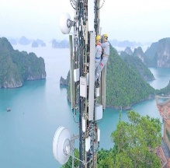


KẾT QUẢ PHÁT TRIỂN HẠ TẦNG MỚI
105.6%KH
114.6%KH
698 trạm
Thực hiện: 55.14/48.1 km.
Treo TH: 32.6/26.8 tuyến ~121.1% KH.
Triển khai trạm tồn PS: 13/10 trạm ~130% KH
XHH 130/VT 568
Macro 611/RRU83/IBD 4.
Không củng cố: 299
Cần củng cố: 138.
Củng cố truyền dẫn: 28/62 tuyến ~45.16% KH.
Củng cố Ac: 122/326 trạm ~37.4% KH.
Thực hiện: 19/ 18 trạm
Lũy kế: 88/135 trạm ~65%.
Đồng bộ xầy dựng: TH 30/30 trạm ~100%.
Thuê trạm: TH 25/25 trạm~100%
GPON
PTM BTS
TRUYỀN DẪN
5G
VIETTEL ĐẮK LẮK
Notes:
Củng cố 5G tiến độ chậm, nguyên nhân:
Củng cố cột chưa có tiến độ: Nguyên nhân Ban QLDA Vtnet chưa có hướng dẫn về việc triển khai củng cố hạ tầng nhà trạm BTS cho 5G.
Cải tạo AC chậm: Nguyên nhân nguồn đầu tư đối tác Taicom khảo sát chậm, tháng 7 mới bắt đầu vào khảo sát.
Củng cố cáp chậm: Nguyên nhân ban dự án mới giao bổ sung cho tỉnh vào cuối tháng 07, đã thực hiện giao đối tác triển khai. Dự kiến xong trong tháng 08

Slide 7


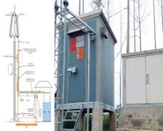

KẾT QUẢ PHÁT TRIỂN HẠ TẦNG
193%KH
102%KH
106.6%KH
992 CTr
Thực hiện: 48/45 CTr.
Lũy kế năm: 290/436 Ctr ~66.5%.
Củng cố truyền dẫn: TH 30/25 tuyến ~120% KH. LK 175/243 tuyến ~72% KH năm.
Củng cố CDBR: TH 20/20 tuyến ~100% KH. LK HT 69.3% năm
Nghiệm thu : Thực hiện: 992/1.192 Ctr ~83% KH.
Bàn giao : 656/646 CT ~101.9%.
Nghiệm thu Ctr tồn: 191/362 ~53% KH
Công trình: 1.055/334 Ctr ~314% KH.
Tiền: 23.39/12.1 tỉ ~193%
XD bể máy nổ : 7/6 trạm ~116.6%
Củng cố cột, nhà trạm: 39/35 ~111%.
Xây bệ Minishellter: 5/9 trạm ~55.5%
GIẢM TỒN TS, VẬT TƯ
CỦNG CỐ
NHÀ TRẠM
CỦNG CỐ TD&GPON
NGHIỆM THU
BÀN GIAO
GPON
VIETTEL ĐẮK LẮK
Notes:
Tiến độ xây bệ Minishellter chậm => Đàm phán với chủ nhà trạm chậm, nhiều vị trí phải làm ban đêm, chủ nhà gây khó khăn cho việc triển khai.
Công tác nghiệm thu không hoàn thành kế hoạch => Chưa được quan tâm trong công tác điều hành, thiếu cảnh báo từ bộ phận chuyên trách, 19 công trình tồn lâu chưa ưu tiên để xử lý triệt để.

Slide 8
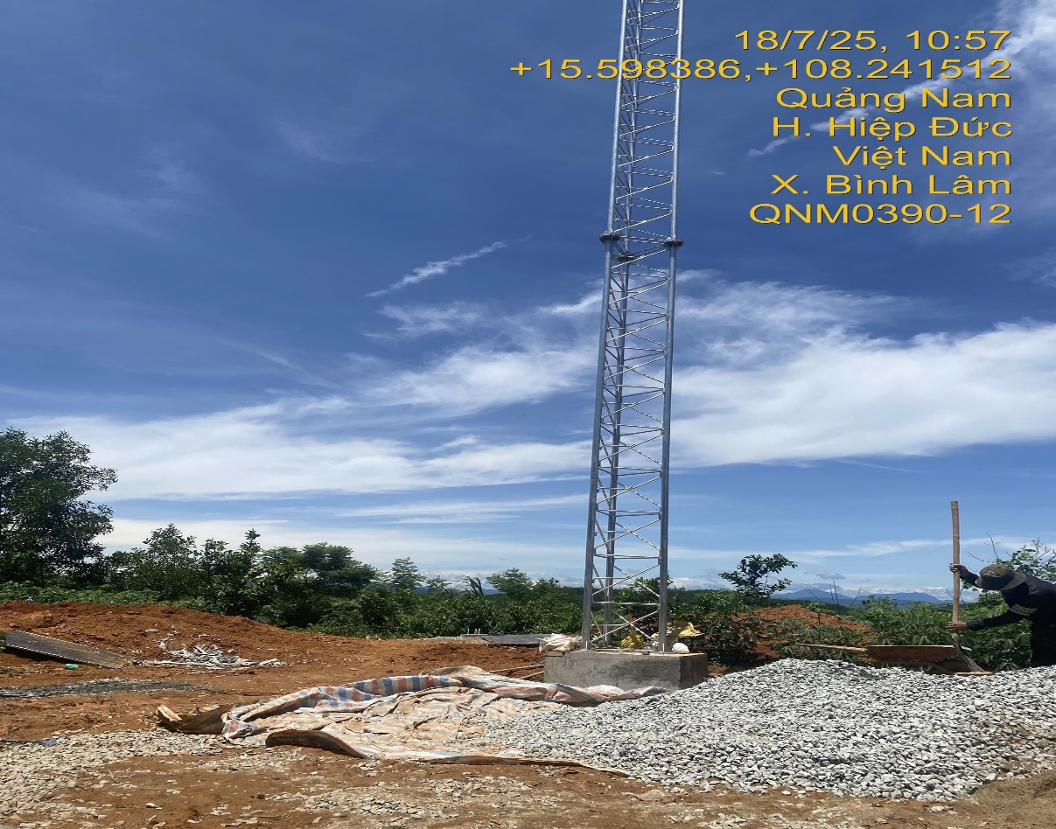
I. HẠ TẦNG MẠNG LƯỚI
5. Vấn đề tồn tại
VẤN ĐỀ 1
Trạm Viettel tự triển khai: Không hoàn thành kế hoạch thuê, đồng bộ hạ tầng (thuê 105/269 ~39%, ĐBHT 29/269 đạt ~11; phát sóng 7 trạm ~ 2,6%).
Nguyên nhân: Viettel tỉnh/TP vẫn đang ưu tiên giao XHH để đảm bảo tiến độ.
Trung tâm Kỹ thuật Khu vực 2

Slide 9
I. HẠ TẦNG MẠNG LƯỚI
5. Vấn đề tồn tại
VẤN ĐỀ 2
Củng cố hạ tầng PCTT:
Củng cố bảo dưỡng nhà trạm: Hoàn thành 263/275 trạm ~ 95,6%, tồn 12 trạm.
4 trạm TTH0440, KHA0068 trước 30/8/2025 và KHA0224, GLI3980 trước 30/9/2025 (thay đổi GP từ củng cố sang kiên cố thay cột).
5 trạm biển đảo KHA0355, BTN0055, BTN0549, BTN0099, BTN0099-11 trước 30/9/2025.
2 trạm KHA0258, KHA0259 (đã củng cố ngắn hạn, chuyển sang dự án 2026 xây cột tự đứng loại siêu bão).
1 trạm XHH PYN0094 trước 30/9/2025 (trạm đài truyền thành huyện Tuy An cũ).
Củng cố bảo dưỡng tuyến cáp: Hoàn thành 75/96 tuyến ~ 78%, tồn 21 tuyến.
5 tuyến ĐNG (vướng công trình cầu đường bộ, cao tốc đang thi công chưa có mặt bằng).
3 tuyến KTM_1 trước 30/8/2025, HUE_2 trước 30/9/2025 (vướng xin phép Sở Xây dựng, Cục Đường bộ).
2 tuyến QNI_1, QNM_1 trước 30/8/2025 (đã xin được phép, đang thi công).
2 tuyến QTI trước 30/8/2025 (đang thi công nhưng vướng CB tắc, đối tác CNCT đang xử lý).
9 tuyến KHA trước 30/11/2025 (6/9 tuyến đã ký HĐ với đối tác, 3/9 tuyến chưa ký HĐ, tiến độ chậm).
Trung tâm Kỹ thuật Khu vực 2

Slide 10
I. HẠ TẦNG MẠNG LƯỚI
VẤN ĐỀ 3
ĐỐI TÁC THI CÔNG CHẬM
CNCT VT Tỉnh
VTK
Triển khai chậm chỉ tiêu Kiên cố cột anten quá tải trọng:
Tại tỉnh GLI: Chỉ đạt 10/14 cột (~71% so với kế hoạch).
Tại tỉnh BTN: Chỉ đạt 7/12 cột (~58% so với kế hoạch)
Chậm thiêt kế GPON tại DLK. Tới thời điểm hiện tại mới thiêt kế đạt 26/32k cổng =81%.
Thiếu đội thi công GPON tại QTI, Lắp cosite 4G1800: DLK, DNG, GLI, KHA, LDG.
Thi công chậm kiên cố cột anten quá tải trọng: KHA: 17/21 cột (~81%) ◦ NTN: 2/4 cột (~50%) ◦ DCN: 0/2 cột (~0%)
Thi công chậm củng cố, sửa chữa nhà trạm BTS + cột + GP ngắn hạn: Tại tỉnh BDH chỉ đạt 61% (64/105 GP)
Chậm trễ trong việc lập hồ sơ hoàn công: VCC_BTN, VCC_BDH, VCC_QTI
Trung tâm Kỹ thuật Khu vực 2
Notes:
Mức KV2: 27/29 KPI/KQI đạt CTKT, có 2/29 KPI không đạt CTKT là Game FR (đạt 16,81%, kém CTKT 9,3%) và NR RASR (đạt 60,35%, kém CTKT 0,1%). Không có KPI nào tồi >30%.
Mức tỉnh: Không có tỉnh nào tồi > 30% so với CTKT.

Slide 11
II. CÔNG TÁC TỐI ƯU CHẤT LƯỢNG DỊCH VỤ
1. Chất lượng dịch vụ di động
Lưu lượng – KPI - KQI
Trạm hiệu suất thấp
PAKH
- LL thoại giảm 16% so với cùng kỳ. 15/15 tỉnh giảm, giảm nhiều nhất BTN (21%), LDG (19%).
LL data tăng 8,8% so với cùng kỳ. tăng nhiều nhất NTN (24%), ĐNG (22%).
KPI/KQI: Đạt CTKT 29/29.
- Speedtest, I-Speed: KV2 Xếp hạng 1, (15/15 tỉnh cũ và 8/8 tỉnh mới đứng hạng 1).
TU traffic 4G: đạt 45,87%, 10/15 tỉnh cũ đạt dưới mức KV2 (3 tỉnh thấp nhất là NTN 29.48%, DNG 30.86%, HUE 33.13%, 3 tỉnh cao nhất là DCN 54.8%, KTM 57.9%, GLI 66%).
% số trạm TU thấp đạt 8.6%. 3/15 tỉnh có số trạm TU thấp cao nhất (NTN 23.5%, DNG 20%, QTI 19%)
PAKH 4G/triệu TB:
Data: 15/15 tỉnh đạt.
Thoại: 3/15 tỉnh không đạt (ĐLK, ĐCN, GLI).
Xử lý PAKH HOT, VIP: 94% PAKH đóng trong hạn, đạt SLA (70%).
Trung tâm Kỹ thuật Khu vực 2
Notes:
Mức KV2: 27/29 KPI/KQI đạt CTKT, có 2/29 KPI không đạt CTKT là Game FR (đạt 16,81%, kém CTKT 9,3%) và NR RASR (đạt 60,35%, kém CTKT 0,1%). Không có KPI nào tồi >30%.
Mức tỉnh: Không có tỉnh nào tồi > 30% so với CTKT.

Slide 12
II. CÔNG TÁC TỐI ƯU CHẤT LƯỢNG DỊCH VỤ
KPI VoLTE CDR
1. Thử nghiệm và áp dụng tính năng UL COMP => VoLTE CDR cải thiện 10%
4. Thử nghiệm và áp dụng tính năng ICIC => VoLTE CDR cải thiện 12%
Trong Quý 2/2025, KV2 triển khai một số hành động tối ưu CDR VoLTE. Kết quả, CDR đạt 0,12%, cải thiện 24% so với Quý 1/2025 (0,16%).
10/15 tỉnh chưa đạt mức 0,1% (GLI: 0,18%; ĐLK: 0,16%; QNM: 0,16%; KHA: 0,15%; QTI: 0,13%; KTM, QNI, HUE, ĐNG: 0,12%; PYN: 0,11%).
2. Tối ưu thuật toán Power Control VoLTE => VoLTE CDR cải thiện 5%
5. Áp dụng tính năng HO theo RSRQ => VoLTE CDR cải thiện 6%
VoLTE CDR
3. Tối ưu 470 cell tồi vùng phủ (CQI kém) => CDR VoLTE nhóm này cải thiện 32%
6. Tối ưu tính năng SRVCC 2G vendor NSN => VoLTE CDR cải thiện 17%.
Trung tâm Kỹ thuật Khu vực 2

Slide 13
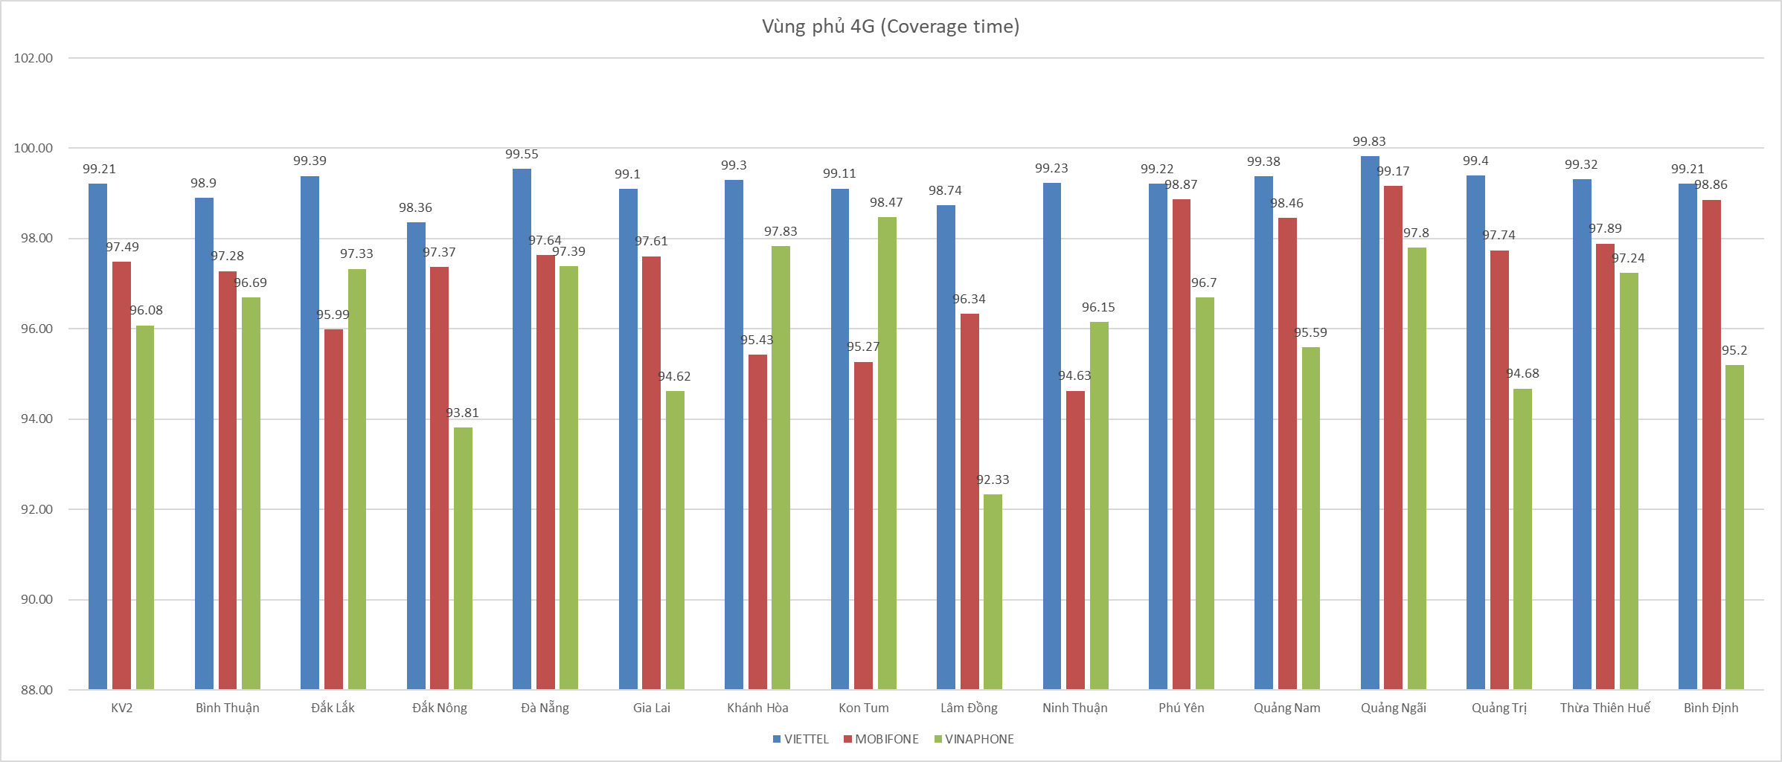
II. CÔNG TÁC TỐI ƯU CHẤT LƯỢNG DỊCH VỤ
Vùng phủ 4G
- Mức tỉnh: Có 7/15 tỉnh vùng phủ 4G tương đương với 2G (theo mô phỏng). So với đầu năm mức KV cải thiện ~68.2% (từ 94,4% lên 98,25%).
=> Duy nhất DNG, NTN không có huyện nào có vùng phủ 4G kém hơn 2G => Còn 40/165 huyện có VP 4G kém hơn 2G (trong đó 3 tỉnh tồi nhiều là LDG 7, QNM 6, DCN 5).
Đánh giá qua hệ thống độc lập Weplan (công cụ động lập thu thập từ dữ liệu người dùng): Vùng phủ 4G Viettel tốt hơn đối thủ tại 15/15 tỉnh cũ và 8/8 tỉnh theo mô hình mới. (% vùng phủ 4G VTE đạt 99,19%, Vinaphone 96,15%, Mobifone 97,49%). Top 3 tỉnh có vùng phủ tốt hơn đối thủ nhiều nhất: ĐLK, KHA, LĐG.
Trung tâm Kỹ thuật Khu vực 2
Notes:
7 tỉnh vùng phủ 4G ~2G gồm: QTI, DNG, QNI, BDH, PYN, KHA, NTN. Trong đó có 3 tỉnh kém nhiều là LDG 7/12, QNM 6/18, DCN 5/8 Huyện 4G kém 2G.

Slide 14
II. CÔNG TÁC TỐI ƯU CHẤT LƯỢNG DỊCH VỤ
VÙNG LÕM 4G
Tổng 2.147 VL 4G => Năm 2025 dự kiến xử lý 1.123 vùng => Còn 1.024 VL 4G. (trong đó: 840 VL đã có GP (2026) và 184 VL có GP chưa hiệu quả cần đánh giá lại trong QHĐC 2026).
Trung tâm Kỹ thuật Khu vực 2

Slide 15
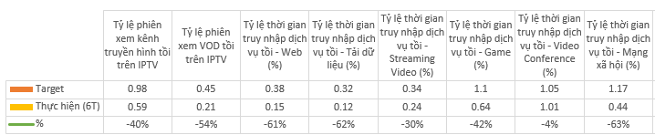
II. CÔNG TÁC TỐI ƯU CHẤT LƯỢNG DỊCH VỤ
2. Chất lượng mạng Truyền hình & Băng rộng cố định
Tốc độ download Internet của Viettel tiếp tục giữ vững vị trí số 1 trong ba nhà mạng lớn tại Việt Nam, đạt 254 Mbps - vượt trội so với FPT ở vị trí thứ hai với 169 Mbps.
KQI Internet - Truyền hình: Cả 8/8 chỉ tiêu đều vượt chỉ tiêu kỹ thuật từ 4% đến 63%.
Trung tâm Kỹ thuật Khu vực 2

Slide 16
II. CÔNG TÁC TỐI ƯU CHẤT LƯỢNG DỊCH VỤ
Trung tâm Kỹ thuật Khu vực 2
Notes:
Tỉnh có hiệu suất sử dụng cổng thấp KHA (45%), đứng thứ 63/63 tỉnh thành.
Tỉnh có tỷ lệ tủ không thuê bao cao nhất khu vực KHA (6.45%) ➔ Đề nghị Viettel KHA đẩy mạnh bán hàng tại các địa bàn này.
Tỉnh có tỷ lệ tủ ít thuê bao (1-2 thuê bao) KTM (21%)
Tỉnh có tỷ lệ phủ dân thấp DCN (73%) thấp hơn mức bình quân của toàn quốc 92%➔đề nghị Viettel tỉnh rà soát và bổ sung thêm trong QHĐC 2026 hoặc làm theo nguồn chi phí quý 4/2025

Slide 17
II. CÔNG TÁC TỐI ƯU CHẤT LƯỢNG DỊCH VỤ
3. Vấn đề tồn tại
VẤN ĐỀ 1: Chương trình nâng cao CLM 4G và vùng phủ 4G tương đương 2G nguy cơ chậm tiến độ.
Tối ưu các tuyến cao tốc, quốc lộ: Mục tiêu hết Quý 2/2025 phải hoàn thành các giải pháp tồn dài hạn 2024, nhưng hiện tại mới hoàn thành 45/58 giải pháp ~ 77,6%; tồn 13 giải pháp.
Tắt trạm 3G: Mục tiêu phải hoàn thành tắt toàn bộ trạm 3G (419 trạm) đang phát sóng trước 30/9/2025 nhưng hiện tại còn tồn 180 giải pháp (gồm 172 giải pháp trung/dài hạn: ĐNPS cosite 4G: 50, 2G: 30; thêm cell 4G: 22, swap Baseband: 46; swap RRU 4G: 6,...) trong khi chỉ còn 2 tháng.
Nhiều kế hoạch nâng cao CLM khác trong 6 tháng đầu năm hầu như đều chậm tiến độ, các KH từ Quý 3, 4/2024 đến hiện tại vẫn chưa hoàn thành. Các tỉnh triển khai chậm: BTN (PS 49/127 giải pháp ~40%), DCN (81/184~44%), GLI (130/254~51%), DLK (188/292~64%).
Trung tâm Kỹ thuật Khu vực 2

Slide 18

II. CÔNG TÁC TỐI ƯU CHẤT LƯỢNG DỊCH VỤ
3. Vấn đề tồn tại
VẤN ĐỀ 2: Chất lượng mạng tại các khu công nghiệp (KCN), trường đại học (ĐH) và bệnh viện (BV).
Hiện có 20 khu vực có CLM chưa đảm bảo, cần triển khai ĐNPS 25 tồn, trong đó tập trung nhiều tại các tỉnh: QNM (9 trạm), QNI (4 trạm), LĐG (3 trạm).
Một số khu có tình trạng chất lượng mạng kém kéo dài gồm: KCN Vsip - QNI (4 trạm tồn), KCN Trường Hải - QNM (2 trạm tồn) và KCN Tam Thăng - QNM (1 trạm tồn).
Trung tâm Kỹ thuật Khu vực 2

Slide 19
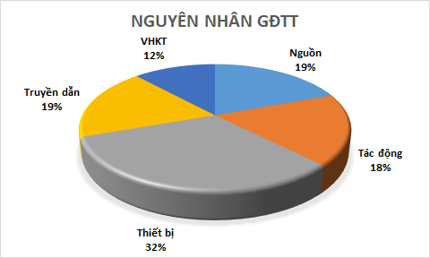

III. CÔNG TÁC VẬN HÀNH KHAI THÁC
1. Nhóm KPI
GĐTT CELL*H
Cell*h: 237,2/329,65 cell*h/ngày, tốt hơn 28% so với CTKT, cải thiện 7,63% so với cùng kỳ năm trước.
Cell/1000 cell: 3,03/4,22 cell/1000 cell, tốt hơn 28% so với CTKT, cải thiện 27% so với cùng kỳ năm trước.
HUE (tốt hơn target 56,64%), BĐH (tốt hơn target 56,56%)
GĐTT RRU kéo dài
Tỉnh tốt
Cell*h: 826,44/1401,77 cell*h/ngày, tốt hơn 41% so với CTKT, tồi hơn 29,14% so với cùng kỳ năm trước.
Cell/1000cell: 56,59/95,91 cell/1000 cell, tốt hơn 41% so với CTKT, cải thiện 17% so với cùng kỳ năm trước.
Tỉnh tồi
Không có tỉnh tồi
Trung tâm Kỹ thuật Khu vực 2
Notes:
- Cell*h (tổng): Trung bình 6 tháng đầu năm 2025 là 237.2 cell*h/ngày, tốt hơn target 28% (329.65 cell*h/ngày) cải thiện hơn 7.63% so với 6 tháng cuối năm 2024 và cải thiện hơn so với cùng kỳ năm 2024 là 7,63% (239.6 cell*h/ngày). Nguyên nhân GĐTT trong 6 tháng đầu năm 2025 do: Nguồn: 19%, thiết bị di động: 32%, truyền dẫn: 19%, VHKT: 12% và tác động: 18%.
- Cell/1000 cell: Trung bình 6 tháng đầu năm 2025 là 3,03 cell/1000 cell, tốt hơn target 28% (4,22 cell*h/ngày) cải thiện hơn 20% so với 6 tháng cuối năm 2024 (3,8 cell/1000cell) và cải thiện hơn so với cùng kỳ năm 2024 là 27% (4,18 cell/1000cell). Nguyên nhân GĐTT trong 6 tháng đầu năm 2025 do: Nguồn: 19%, thiết bị di động: 32%, truyền dẫn: 19%, VHKT: 12% và tác động: 18%.
Xét về mức tỉnh: 15/15 tỉnh đều đạt target
Tỉnh tốt: QTI, HUE, BĐH. Tỉnh tồi: Không có
GĐTT dịch vụ 5G: Trung bình 6 tháng đầu năm 2025 là 124 cell*h/ngày, tốt hơn target 55% (278.32 cell*h/ngày). Nguyên nhân GĐTT 5G trong 6 tháng đầu năm 2025 do: Mất điện AC smart CB tắt 5G: 97.5%, do tác động: 0.5%, do lỗi thiết bị: 1.0%, truyền dẫn: 1.0%.
Cell*h RRU kéo dài và small cell:
+ Xét theo cell tuyệt đối: Trung bình 6 tháng đầu năm 2025 đạt 826.44 cell*h/ngày (trong đó RRU kéo dài là 768.24 cell*h/ngày và small cell là 58.2 cell*h/ngày), tốt hơn target 41% (1401.77 cell*h/ngày); tồi hơn so với 6 tháng cuối năm 2024 là 11.61% và tồi hơn cùng kỳ năm 2024 là 29.14%.
+ Xét về mức cell*h/1000 cell: Trung bình 56.59 cell*h/1000 cell, tốt hơn target 41%, cải thiện hơn so với 6 tháng cuối năm 2024 là 14% (6 tháng cuối năm: 66.10 cell*h/1000 cell) và cải thiện hơn cùng kỳ năm trước 17% (cùng kỳ năm 2024: 67.84 cell*h/1000 cell).
+ Nguyên nhân GĐTT của RRU: Nguyên nhân GĐTT RRU kéo dài và small cell trong 6 tháng đầu năm 2025 do: Mất điện chiếm 92%, truyền dẫn 4.0%, thiết bị di động: 2.5%, tác động: 1.5%.

Slide 20
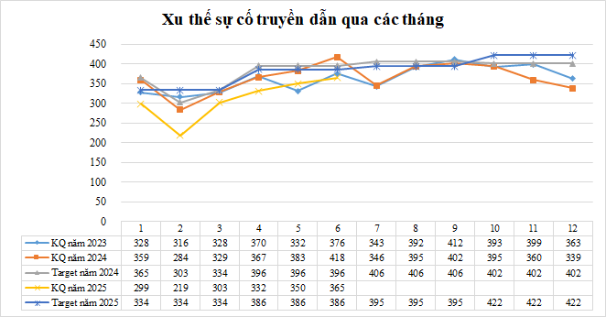
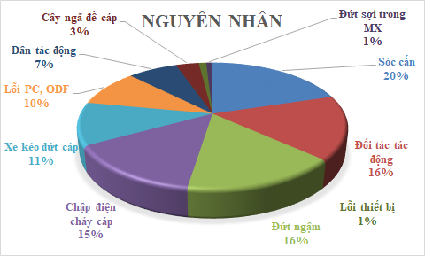
III. CÔNG TÁC VẬN HÀNH KHAI THÁC
1. Nhóm KPI
Sự cố truyền dẫn
Kết quả: 4,38/5,1 sự cố/1000km, tốt hơn 14,1% so với CTKT, cải thiện 18,44% so với cùng kỳ năm trước.
KHA (tốt hơn CTKT 35,2%), HUE (tốt hơn CTKT 31,2%).
Tỉnh tốt
Tỉnh tồi
Không có tỉnh tồi
Trung tâm Kỹ thuật Khu vực 2
Notes:
Sự cố truyền dẫn: Trung bình 6 tháng đầu năm 2025 đạt 4.38 sự cố/1000 km (tương ứng với 310 sc/tháng), tốt hơn target 14.1% (5.10 sự cố/1000 km); cải thiện hơn so cùng kỳ năm 2024 là 18.44% (5.37 sự cố/1000 km) và cải thiện hơn 21.36% so với 6 tháng cuối năm 2024. Nguyên nhân: Sóc cắn:20%, đối tác tác động: 16%, đứt ngậm: 16%, chập điện cháy cáp: 15%, xe kéo đứt cáp: 11%.
Đánh giá tỉnh tốt, tỉnh tồi:
Tỉnh tốt: NTN (6.0/12.0sc/tháng, tốt hơn target 50%), QNI (14.0/22.0 sc/tháng, tốt hơn target 37.4%), ĐNG (9.0/14.0 sc/tháng, tốt hơn target 33.3%).
Tỉnh tồi: ĐCN (32.0/30.0 sự cố, tồi hơn target 7.2%), ĐLK (32.0/31.0 sự cố, tồi hơn taregt 5.4%).
+ VT ĐCN: Trong 6 tháng đầu năm 2025 VT ĐCN trung bình xảy ra 32.0 sự cố/tháng, tồi hơn target 7.24%, tồi hơn cùng kỳ năm trước 7% (cùng kỳ 30.0sc) và cải thiện hơn so với 6 tháng cuối năm 2024 là 10%. Nguyên nhân sự cố tại VT ĐCN do: Sóc cắn (53sc, chiếm 27%), đứt ngâm: (41sc, chiếm 21%), lỗi PC, ODF (26 sự cố, chiếm 13%), chập điện cháy cáp (21sc, chiếm 11%).
+ VT ĐLK: Trong 6 tháng đầu năm 2025 VT ĐLK xảy ra 31 sự cố/tháng, tồi hơn target 5.4%, cải thiện hơn 14% so với cùng kỳ năm trước, tồi hơn 4% so với trung bình 6 tháng cuối năm 2025. Nguyên nhân sự cố tại VT ĐLK do: Chập điện cháy cáp: (72sc, chiếm 37%), Sóc cắn (54sc, chiếm 28%), lỗi PC, ODF (34sc, chiếm 18%).

Slide 21
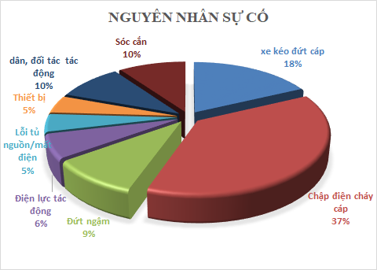
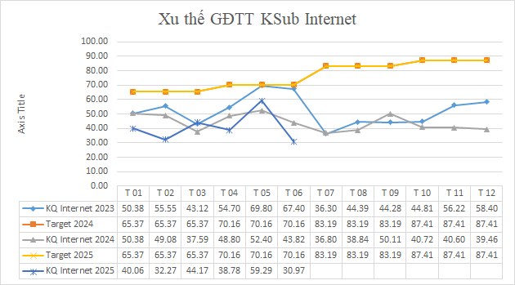
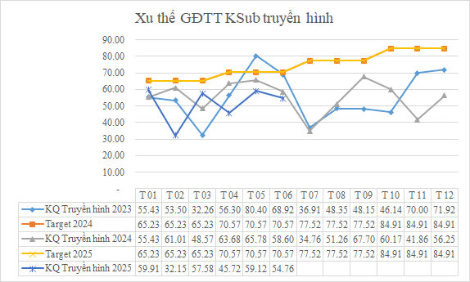
III. CÔNG TÁC VẬN HÀNH KHAI THÁC
1. Nhóm KPI
KSub*min Internet: Tốt hơn CTKT 39,6%, cải thiện hơn cùng kỳ 12,95%.
KSub*min truyền hình: Tốt hơn CTKT 24%, cải thiện hơn cùng kỳ 12,42%.
Tỉnh tốt
QNI, KHA (cả 2 chỉ tiêu Ksub*min đều đạt target và cải thiện hơn so với năm trước).
Tỉnh tồi
Không có tỉnh tồi
Trung tâm Kỹ thuật Khu vực 2
Notes:
Dịch vụ Internet: 40.92 Ksub*min, tốt hơn target 39.6% (67.76 Ksub*min); cải thiện hơn 12.95% so với cùng kỳ năm 2024 (cùng kỳ năm 2024: 47.01 Ksub), cải thiện 0.41% so với trung bình 6 tháng cuối năm 2024. Nguyên nhân gây Ksub*min dịch vụ internet trong 6 tháng là do: Chập điện cháy cáp: 56%, Xe kéo đứt cáp: 11%, dân, đối tác tác động: 6%, mất điện: 5%.
Truyền hình: 51.54 Ksub*min, tốt hơn target 24% (67.9 Ksub*min); cải thiện hơn 12.42% so với cùng kỳ năm 2024 (cùng kỳ năm 2024: 58.85 Ksub), cải thiện hơn hơn so với trung bình 6 tháng cuối năm 2024 là 1.26% (6 tháng cuối năm 2024: 52.2 Ksub). Nguyên nhân gây Ksub*min truyền hình trong 6 tháng là do: Chập điện cháy cáp: 54%, xe kéo đứt cáp: 10%, mất điện: 7%, sóc cắn: 6% và đứt cáp TD: 6%.

Slide 22
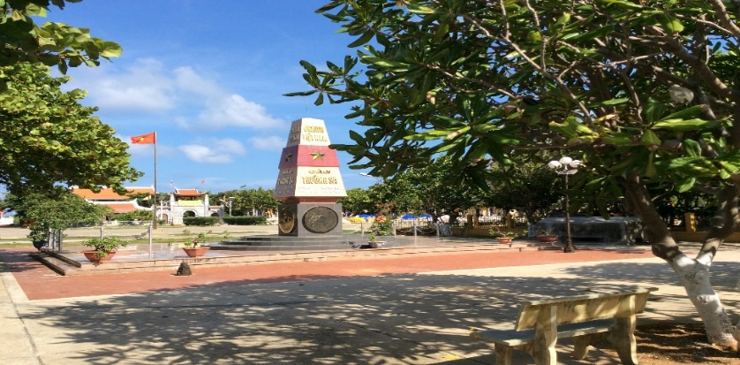
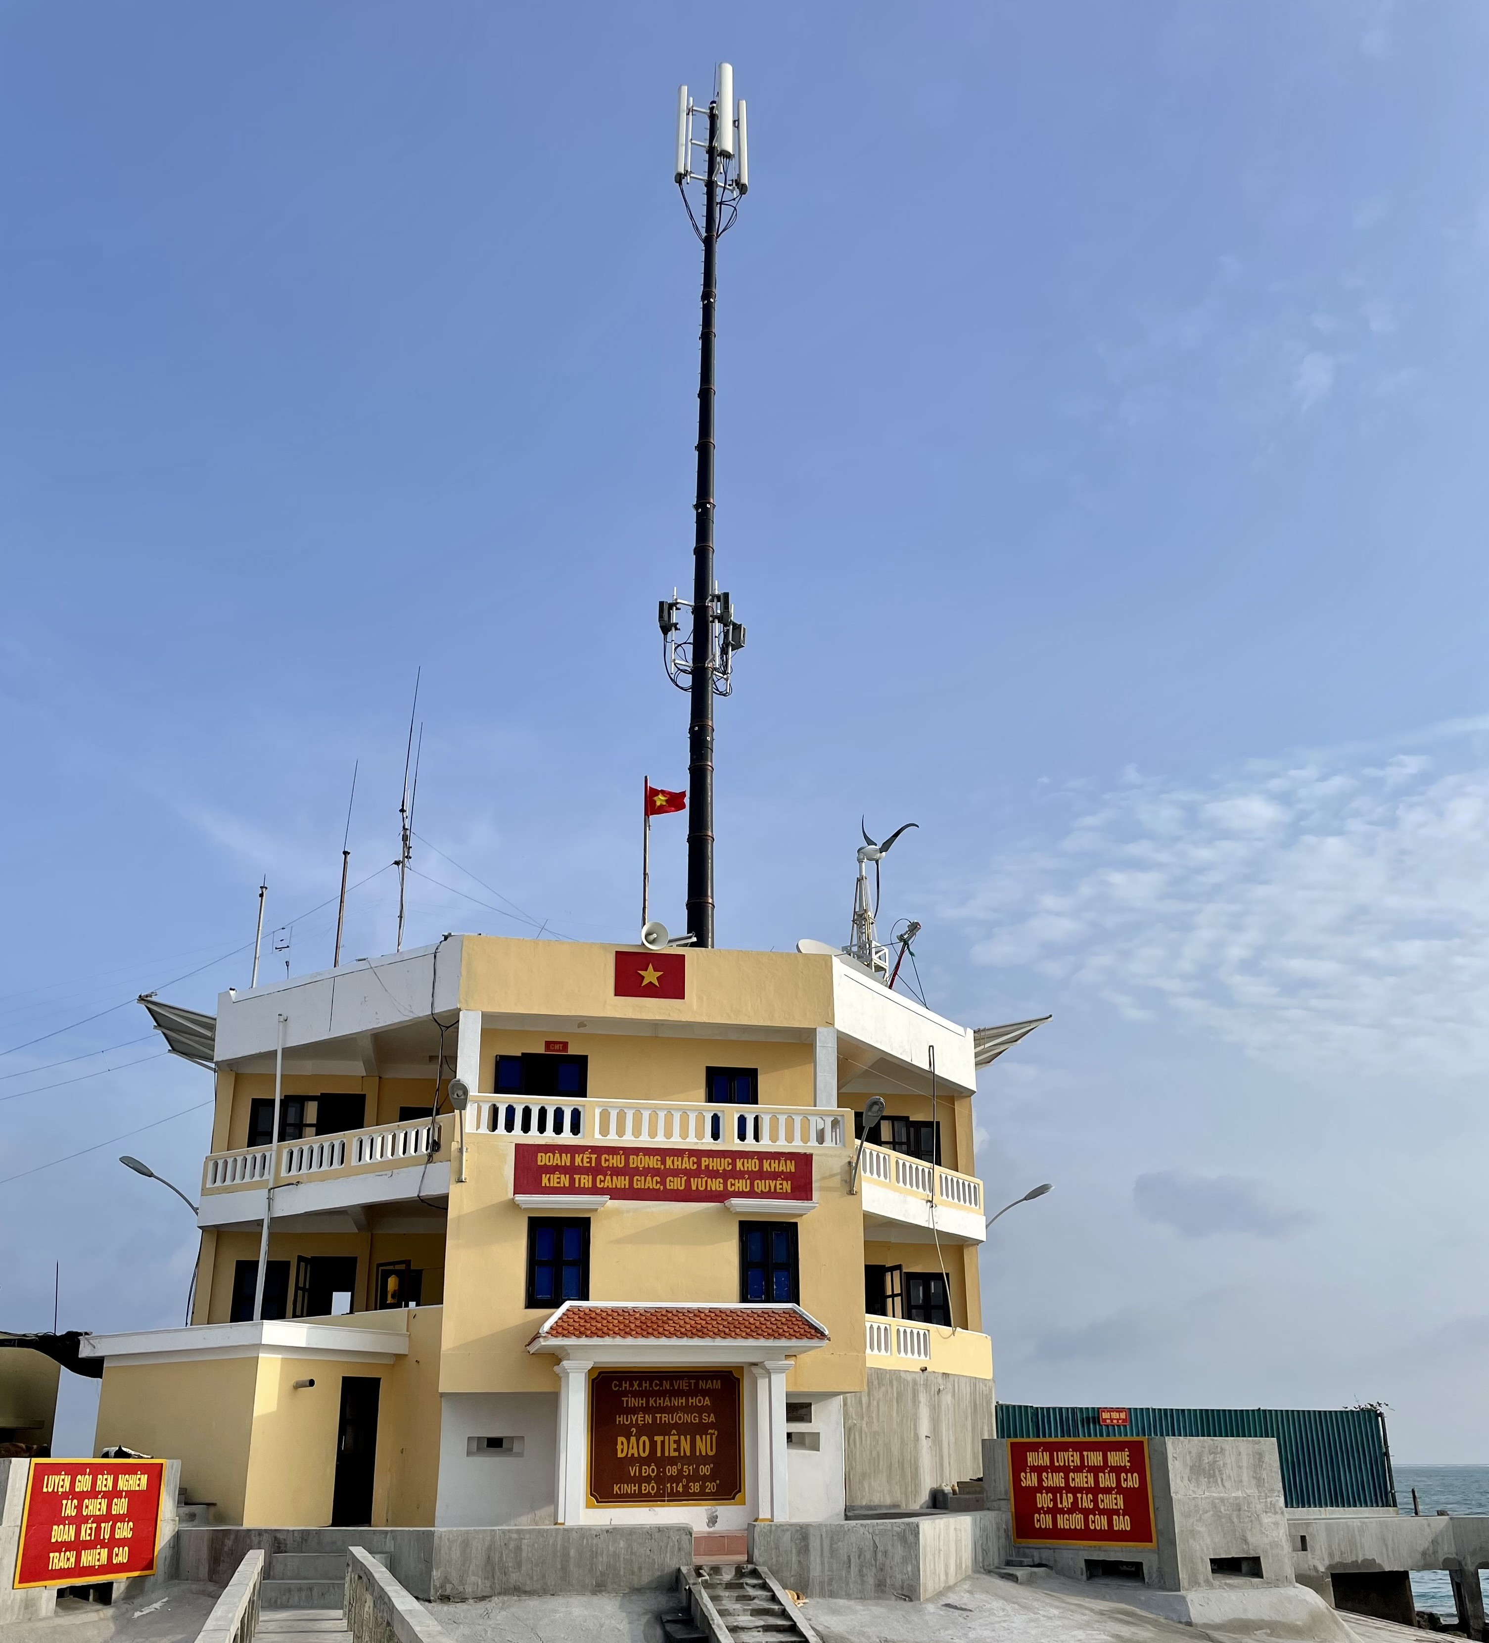
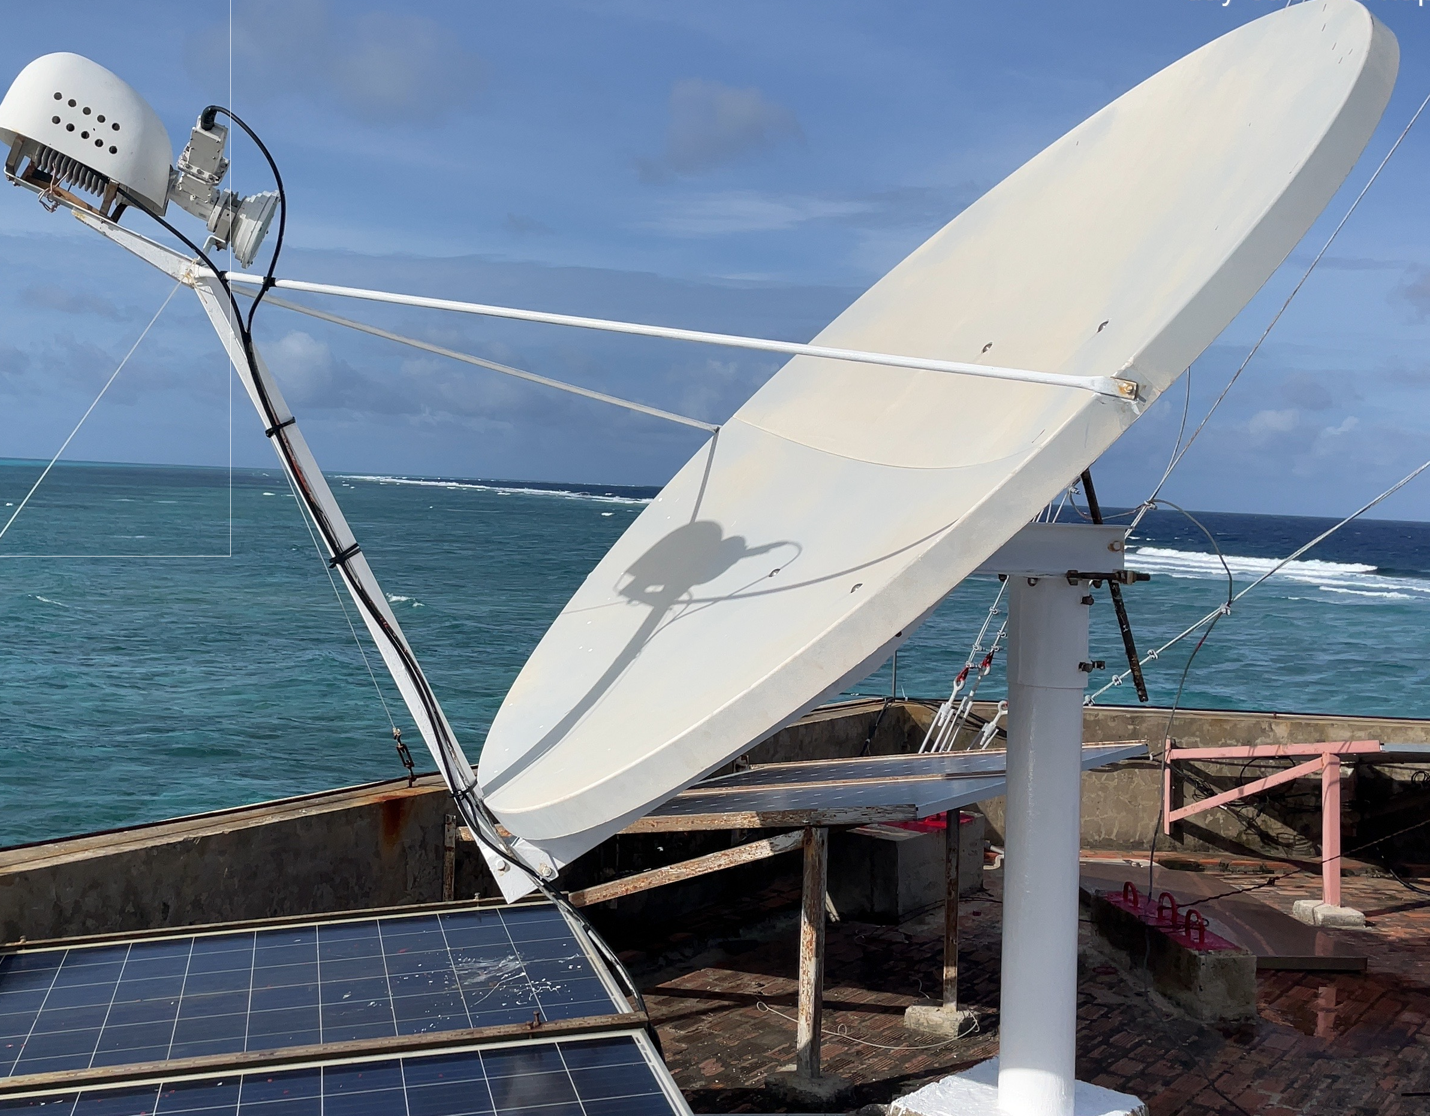
III. CÔNG TÁC VẬN HÀNH KHAI THÁC
2. Công tác bảo dưỡng HTML
Bảo dưỡng Trường Sa:
Bảo dưỡng các trạm đảo:
Bảo dưỡng lớn các trạm trường Sa:
Bảo dưỡng Trường Sa: Lũy kế hoàn thành 10/21 đảo ~ 47,6% (~ 14/33 điểm đảo ~ 42,4%).
Củng cố 3 cột tự đứng: Trường Sa Lớn_OKH102 (LK hoàn thành 5/9 đốt cột ~ 56%), Trường Sa Đông_OKH910 (LK hoàn thành 4/5 đốt cột ~ 80%), Phan Vinh_OKH904 (dự kiến cuối tháng 7/2025 mới đến đảo).
Đã lập Kế hoạch số 6219/KH-KTKV2; Lũy kế hoàn thành xong 7/12 đầu việc ~ 58,3%.
Công tác PCTT &TKCN:
Xây dựng KH PCTT&TKCN mức KV, hướng dẫn các Viettel tỉnh/TP thực hiện xây dựng PCTT&TKCN đúng theo định hướng chỉ đạo của BTGĐ TCT.
Phối hợp với các đơn vị lên phương án và diễn tập các tình huống trong KH PCTT&TKCN tại KV, các tỉnh trên địa bàn.
Trung tâm Kỹ thuật Khu vực 2
Notes:
Củng cố, bảo dưỡng lớn tại các trạm Trường Sa và các trạm biển đảo.
Kế hoạch củng cố, bảo dưỡng lớn tại các trạm Trường Sa
Trong 6 tháng đầu năm 2025 đã lập xong KH bảo dưỡng lớn tại các trạm Trường Sa trong năm 2025.
Đã hoàn thành công tác chuẩn bị VTTB, nhận sự chuẩn bị sẵn sàng cho đoàn công tác đã xuất phát vào đầu tháng 5/2025 để bảo dưỡng các trạm Trường Sa.
Đến hết tháng 6/2025 đoàn đã thực hiện bảo dưỡng được 6/21 vị trí đảo, hiện đoàn đang tiếp tục củng cố bảo dưỡng theo kế hoạch.
Ngoài ra còn có 3 đoàn đang thực hiện bảo dưỡng 3 cột tự đứng tại 3 trạm (Trường Sa Lớn, Trường Sa Đông và Phan Vinh).
Kế hoạch củng cố bảo dưỡng các trạm biển đảo.
Trong 6 tháng đầu năm 2025 đã lập Kế hoạch số 6219/KH-KTKV2thực hiện bảo dưỡng các trạm biển đảo, đã hoàn thành được 07/12 đầu việc, 05/12 đang thực hiện, cụ thể như sau:
Có 03 đầu việc có deadline 30/6/2025, cụ thể:
Khắc phục các lỗi ngoài OS (157 WO tại 22 trạm): Kết quả:
+ Tại QNI: Đã hoàn thành củng cố 03/06 trạm, đạt 50%, tồn 03 trạm. Hiện tại đối tác VTK đang thực hiện củng cố tại 03 trạm ( đã hoàn thành được 89% khối lượng công việc), dự kiến hoàn thành trước 20/7/2025 .
+ Tại QNM: Đã hoàn thành củng cố 04/04 trạm, đạt 100%.
+ Tại KHA: Đã hoàn thành phương án thiết kế và dự toán. Hiện tại đối tác KTH, VTK2 không nhận triển khai củng cố 03 trạm, Viettel tỉnh đang làm việc với CNCT Khánh Hòa.
+ Tại BTN: Ngày 08/05/2025 VTK2 đã hoàn thiện thiết kế và dự toán với kinh phí triển khai lớn (~ 5 tỷ ) nên Viettel tỉnh đang tách ra các TTr để trình kinh phí triển khai. Hiện tại BTN đang bóc tách nguồn ĐT, CP theo yêu cầu của TTVHKTTC, dự kiến ngày 06/6/2025 sẽ chuyển lại TTVHKTTC để đặt hàng và có sở cứ làm tờ trình.
Củng cố 06 tuyến cáp truyền dẫn: Kết quả: Đã hoàn thành 01/06 tuyến. Nguyên nhân: 01 tuyến tại QNM điện lực không cấp phép, 03 tuyến tại QNI đang vướng giá vận chuyển cột bêtông, 01 tuyến ngầm tại BTN đang vướng dân.
Củng cố 07 tuyến cáp CĐBR: Kết quả: Đã hoàn thành 01/07 tuyến, tồn 06 tuyến. Nguyên nhân: 05 tuyến tại BTN đã ký HĐ 240301-31102024/Viettel BTN-VCC/XL2025 với CNCT BTN, vật tư đã đủ nhưng CNCT BTN chưa có đội thi công. 01 tuyến tại KHA đang khảo sát, lập dư toán.
Có 02 đầu việc có deadline 30/8/2025, cụ thể:
Bảo dưỡng định kỳ và thay thế chủ động tại 50 trạm: Hoàn thành 04/50 trạm, tồn 46 trạm, cụ thể:
+ Thay thế máy phát điện: Đã cấp 11/11 trạm, lắp đặt 0/11 trạm.
+ Thay thế tủ nguồn DC: Đã cấp 18/19 trạm, lắp đặt 04/19 trạm.
+ Thay thế ắc quy: Đã cấp 2/2 trạm, lắp đặt 01/2 trạm.
+ Lắp đặt cắt lọc sét: Đa cấp 48/48 trạm, lắp đặt 08/48 trạm.
Kiên cố tự động hóa đảm bảo vận hành khai thác tại 42 trạm: Hoàn thành 05/42 trạm, tồn 42 trạm.
+ Lắp đặt ATS: Đã cấp 07/14 trạm, 07/14 trạm BKK, lắp đặt 00/14 trạm.
+ Củng cố pin mặt trời: Đã khảo sát 3/3 trạm, đã cấp 03/3 trạm, lắp đặt 01/3 trạm.
+ Bổ sung MPĐ: Đã cấp 05/8 trạm, 03/8 trạm BKK, lắp đặt 00/5 trạm.
+ Đấu giám sát tủ nguồn DC: Đã cấp 3/13 trạm, 7/13 trạm BKK (hết sợi Vinpearl đầu tư và vướng VSAT, lắp đặt 03/13 trạm.
+ Đấu giám sát máy phát điện: Đã cấp 0/8 trạm, 01/8 trạm BKK.
+ Xây nhà/bệ máy phát điện: Hoàn thành 5/20 trạm, 3/20 trạm BKK.
+ Cải tạo đường dây AC: Đã khảo sát 5/5 trạm, hoàn thành triển khai 0/5 trạm.
Có 02 đầu việc deadline 31/12/2025, cụ thể:
Rà soát, đề xuất, điều chuyển VTTB dự phòng tại các kho của CNCT Viettel tỉnh/TP đảm bảo dự phòng sẵn sàng ƯCTT. Kết quả: Nội dung này đang được thực hiện hàng tháng (P.KSVHKT kiểm soát đảm bảo cho đơn vị OS).
Xây dựng phương án ƯCTT cho các trạm và giám sát, điều hành ƯCTT đảm bảo các chỉ tiêu GĐTT.
Lập KH PCTT&TKCN năm 2025 mức KV.
Trong 6 tháng đầu năm 2025 đã hoàn kiện toàn BCH PCTT cấp khu vưc và tỉnh/Tp. Hoàn thành thành lập KH PCTT&TKCN mức KV và 15 tỉnh/Tp theo hướng dẫn của tập đoàn và Tổng Công ty.

Slide 23
III. CÔNG TÁC VẬN HÀNH KHAI THÁC
3. Công tác quản lý tài sản:
GIÁM SÁT KIỂM TRA ĐỊNH KỲ
THU HỒI VTTB TRẠM HỦY DI DỜI
BÁO CÁO KHI XẢY RA THIỆT HẠI TÀI SẢN
Hoàn thành: 166/357 trạm
~46% . Tồn 191 trạm.
56 trạm tài sản tại kho nhà thầu
150 trạm tài sản còn tại trạm chưa thu hồi
Tỉnh tồn nhiều: ĐNG (26 trạm), BTN (21 trạm), KHA (20 trạm), BĐH (16 trạm), ĐLK (15 trạm), QNM (13 trạm)
HD.VTNet.PC&KSNB.02: Viettel tỉnh phải báo cáo ngay và hoàn thiện BB vụ việc trong vòng 24h cho VTnet.
CNCT Viettel tỉnh/TP: Báo cáo khi xảy ra mất an toàn: Đúng thời gian và đầu mối nhận báo cáo.
Viettel tỉnh/TP: Nắm bắt thông tin kịp thời để thực hiện theo đúng Hướng dẫn HD.VTNet.PC&KSNB.02.
Kiểm tra: 1.854/2.700
~69% KH 6 tháng
2 tỉnh hoàn thành thấp: DLK: 25%, KTM: 30% và cũng là 2 tỉnh có tỉ lệ sai lệch CSDL nhà trạm thực tế và PM SAP
Trung tâm Kỹ thuật Khu vực 2
Notes:
Công tác QLTS/KHO
Kết quả:
Trong quý 1 Thực hiện công tác giám sát kho, tài sản định kỳ theo 3757/QĐ-VTNet
+ Về kiểm tra mức khu vực: Trong Quý 1 thực hiện kiểm tra 5 tỉnh HUE, DNG, QNM, GLI, KTM.
+ Kết quả kiểm tra của 15 tỉnh/TP thuộc KV2: 15 tỉnh thực hiện kiểm tra 825/1350 trạm, chiếm 61% số lượng trạm cần kiểm tra trong quý (30 trạm/tháng/tỉnh)
- Điều hành các đơn vị tuân thủ quy trình, quy định về trạm hủy/di dời theo QT.VTNET. QHTK.02 trong quý 1/2025:
+ Về hủy chủ động: Điều hành các đơn vị BO cắt chuyển các dịch vụ vô tuyến, TD, CĐBR, cơ điện 37 vị trí trạm theo các Tờ trình 7/TTr-KSVHKT, 13/TTr-KSVHKT, 15/TTr-KSVHKT. Tồn 30 vị trí tiếp tục điều hành tháng 4/2025.
+ Về hủy bất khả kháng: Hoàn thành phát sóng giải pháp dài hạn thay thế 4/8 vị trí, 01/8 vị trí hủy giải pháp 2G, 03/9 vị trí tồn tiếp tục điều hành trong quý 2/2025 theo deadline tờ trình.
+ Về thu hồi VTTB trạm hủy/di dời: Trong Quý 1, P.KSVHKT đã có Công văn số 98/KTKV2-KSVHKT ngày 18/2/2025 và Kế hoạch số 52/KTKV2-KSVHKT ngày 15/2/2025 v/v lâp kế hoạch thu hồi VTTB trạm hủy. Kết quả: Phát suy mới 37 vị trí, lũy kế 304 vị trí. Hoàn thành thu hồi 66/304 ==> Tồn 238 trạm tiếp tục điều hành theo KH52 đến 30/6/2024
Thực hiện xử lý các vụ việc thiệt hại tài sản theo HD.VTNet.PC&KSNB.02:
+ Trong quý 1, phát sinh 4 vụ việc gồm: 02 vụ mất trộm tại NTN, LDG; 02 vụ thất lạc tại kho ĐNG, BTN với tổng giá trị thiệt hại 293.109.788. Lũy đến đến 31/03/2025: 15 vụ việc (5 mất trộm, 10 thất lạc) với tổng giá trị thiệt hại 664.543.607. + Đã thực hiện xử lý : 5/15 vụ việc tại QNI, KTM với tổng nguyên giá 268.890.111. + Đang thực hiện: 10 vụ việc, trong đó: 3/10 vụ việc thất lạc tại KHA, QNI đã có Chỉ thị số 4970/CT-VTNet hướng dẫn thực hiện, Viettel tỉnh đang thuê thẩm định giá; 7/10 vụ việc (5 mất trộm, 2 thất lạc tại kho): Chờ P.PC&KSNB, P.ĐT-QLTS ban hành chỉ thị hướng dẫn thực hiện.
- Hoàn thành tổng hợp kiểm kê và Ký BC kết quả kiểm kê cuối năm 2024 và điều hành Viettel tỉnh/TP xử lý chênh lệch sau kiểm kê 2024.
- Thực hiện đồng bộ dữ liệu tài chính - tài sản theo KH số 8046/KH- VTNet: : Tính đến hết Q1, thực hiện rà soát 89.644/132.532 tài sản, đạt 68% (đạt chỉ tiêu quý giao theo KH là 10%). P.ĐT-QLTS đang phối hợp cùng P.TC kiểm tra dữ liệu và đồng bộ. KH tiếp tục thực hiện rà soát và đồng bộ đến 31/12/2025.
- Thực hiện rà soát 16 hạng mục vô tuyến theo CV số 39/KTKV2-KSVHKT và 184/VHKTTC-KSVHKT của TTVHKTTC: Hoàn thành rà soát, chuyển kho UCTT 69 thiết bị, đang tiếp tục điều hành 312 TB nhập kho phục vụ UCTT và PTHT theo Kế hoạch số 21320765/KH-KTTC và Quyết định số 585/QĐ-VTNet.
- Giảm tồn tài sản quá hạn 90 ngày: Tổng giảm tồn giá trị thiết bị quá hạn 90 ngày quý 1/2025: ~ 38,9/44,8 tỷ tồn đầu kỳ (kho VTP giảm: ~ 28,8 tỷ, kho CNCT giảm: ~ 10,1 tỷ).
Công tác thanh lý TSML và CCDC tại Viettel tỉnh theo QĐ 4611/QĐ-VTNet. Trong quý 1 có 4 Viettel tỉnh hoàn thành thanh lý (BTN, DCN, KHA, NTN) giá trị thu lại nộp tài khoản Tập đoàn ~ 568,1 triệu.
Điều hành thu hồi thiết bị hỏng phát sinh sau ƯCTT về tổng kho VTNet theo SLA 15 ngày. Tổng thiết bị phát sinh trong quý là 5.540 TB, chuyển trả về Tổng kho 5.178 TB đạt 93% (số liệu này không bao gồm acquy, điều hoà và MPĐ)

Slide 24
III. CÔNG TÁC VẬN HÀNH KHAI THÁC
4. Vấn đề tồn tại
VẤN ĐỀ: Tiến độ các dự án lắp cơ điện không đảm bảo yêu cầu.
Hiện trạng: Trong tháng 4/2025 B.QLDAHTVT có cam kết khối lượng với VCC (23 hạng mục theo 10 Quyết định cấp vật tư trong Văn bản số 592/BB-BQLDAHTVT-TKDA):
Máy phát điện (theo Quyết định số 291/QĐ-VTNet) chỉ đạt 91/120 ~ 76%.
Lắp ắc quy, tủ nguồn (theo Quyết định số 668/QĐ-VTNet) chỉ đạt ~ 13% với tủ nguồn, đạt ~ 80% với ắc quy lithium.
Nguyên nhân: VCC không đảm bảo được nguồn lực theo cam kết; công tác đảm bảo chưa đồng bộ (HĐ vận chuyển chưa sẵn sàng; vật tư chưa đồng bộ (tủ ACv5+ATS 3p)).
Nguy cơ: Với 32 hạng mục cơ điện theo 14 Quyết định đã ký, phải bắt buộc hoàn thành trong Quý 3/2025 (khối lượng gấp 3,4 lần trong quý 2/2025) thì yêu cầu CNCT Tỉnh đảm bảo nguồn lực triển khai.
Trung tâm Kỹ thuật Khu vực 2

Slide 25

PHẦN 2
KẾ HOẠCH 6 THÁNG CUỐI NĂM 2025
Trung tâm Kỹ thuật Khu vực 2

Slide 26
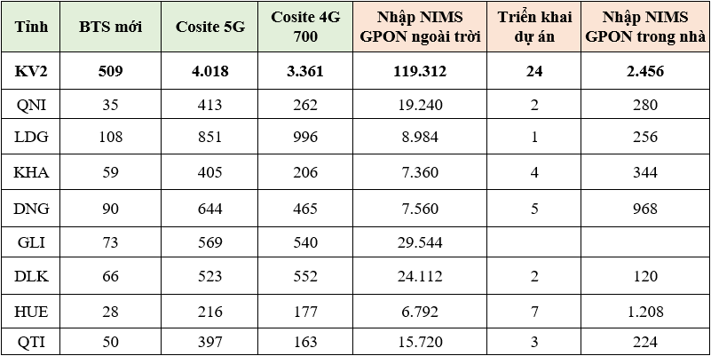
I. CÔNG TÁC PHÁT TRIỂN HẠ TẦNG MẠNG LƯỚI
1. Triển khai BTS và hạ tầng GPON
(Mục tiêu hoàn thành phát sóng 509 trạm BTS mới và 100% hạ tầng GPON trước 30/9/2025)
Trung tâm Kỹ thuật Khu vực 2
Notes:
BTS: Phải hoàn thành KH năm trong quý 3/2025 để quý 4 tập trung cho 5G và 4G 700. Dự kiến BTS T7-135, T8-170, T9-204
GPON: T7-45k, T8-45k, T9-30k cổng
Triển khai dự án tòa nhà: sau khi sáp nhập tỉnh thì nhiều dự án khởi động lại➔Viettel Tỉnh nắm và đề xuất bổ sung hạ tầng di động và cố định sớm để đảm bảo chất lượng mạng và tăng trưởng doanh thu.

Slide 27
I. CÔNG TÁC PHÁT TRIỂN HẠ TẦNG MẠNG LƯỚI
2. Hoàn công quyết toán, giảm tồn tài sản:
Tỉnh | Còn phải thực hiện
 | Tổng còn thực hiện |  | Tổng nguồn đầu tư |  | Tổng nguồn chi phí
 | Công trình | Thành tiền (tỷ VNĐ) | Công trình | Thành tiền (tỷ VNĐ) | Công trình | Thành tiền (tỷ VNĐ)
KV2 | 15.884 | 375,81 | 12.320 | 332,67 | 3.564 | 43,13
DLK | 1.403 | 29,3 | 1.139 | 27,6 | 264 | 1,7
DNG | 2.097 | 56,2 | 1.620 | 43,8 | 477 | 12,4
GLI | 2.922 | 99,7 | 2.489 | 93,5 | 433 | 6,2
HUE | 1.199 | 17,2 | 1.113 | 17 | 86 | 0,2
KHA | 1.705 | 27,2 | 1.202 | 19,3 | 503 | 8
LDG | 3.003 | 91,3 | 2.292 | 83,4 | 711 | 7,9
QNI | 1.257 | 12,6 | 897 | 11,6 | 360 | 0,9
QTI | 2.298 | 42,3 | 1.568 | 36,5 | 730 | 5,8
(Mục tiêu hoàn thành HCQT 100% công trình nguồn chi phí trước ngày 30/9/2025)
Trung tâm Kỹ thuật Khu vực 2

Slide 28
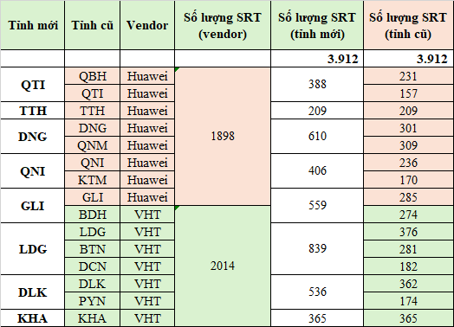
II. CÔNG TÁC IP-BRCĐ&TH
1. Triển khai XGSPON
2. Triển khai mạng Metro
Năm 2025: Triển khai 142 trạm (~ 118.760 cổng XGSPON).
Lũy kế đến năm 2030: Đạt 3.652 trạm (~ 2.770.150 cổng XGSPON).
Triển khai mạng Metro cho 3.912 node.
VHT: 2.014 node.
Huawei: 1.898 node.
Trung tâm Kỹ thuật Khu vực 2

Slide 29
III. CÔNG TÁC TỐI ƯU CHẤT LƯỢNG DỊCH VỤ
Mở rộng, tăng cường vùng phủ 4G, 5G; triển khai thiết bị 5G VHT diện rộng tại 4 tỉnh KV2.
1
Tối ưu chất lượng mạng các khu vực đặc thù: UBND/Trụ sở Tỉnh Ủy , các tuyến cao tốc, khu công nghiệp,...
5
2
Tối ưu VoLTE CDR mức KV2 đạt mục tiêu 0,1% trong quý 3/2025
4
3
Tiếp tục tối ưu nâng cao CLM biên giới, biển đảo, VTCI,...
Tắt mạng 3G trong Quý 3/2025.
Trung tâm Kỹ thuật Khu vực 2

Slide 30
IV. CÔNG TÁC VẬN HÀNH KHAI THÁC
1. Công tác kiểm soát vận hành khai thác:
1
2
Đảm bảo KPI VHKT
Củng cố, bảo dưỡng, kiên cố HTML
Theo dõi, phân tích đánh giá và phối hợp, điều hành các đơn vị đảm bảo các KPI VHKT đạt CTKT và cải thiện hơn so với cùng kỳ năm trước từ 5-10%.
Điều hành đơn vị thực hiện Kế hoạch số 99/KH-KSVHKT về việc nâng cao công tác VHKT tại Viettel LĐG trong quý 3/2025.
Điều hành các đơn vị và Viettel tỉnh/TP hoàn thành 100% kế hoạch củng cố, nâng cao CLML phục vụ mùa mưa bão năm 2025.
Tiếp tục thực hiện kế hoạch bảo dưỡng lớn tại 21 đảo/33 vị trí trạm Trường Sa và bảo dưỡng 3 cột tự đứng tại Trường Sa (Trường Sa Lớn, Trường Sa Đông và Phan Vinh).
Thực hiện kế hoạch bảo dưỡng các trạm đảo theo KH số 6219/KH-KSVHKT.
Trung tâm Kỹ thuật Khu vực 2

Slide 31
IV. CÔNG TÁC VẬN HÀNH KHAI THÁC
2. Kiên cố cơ điện cho Tổng trạm tỉnh, trục, lõi, hội tụ:
1
2
Audit và diễn tập
Củng cố, bổ sung tài nguyên
Thẩm định và diễn tập Phương án PCTT, MĐDR theo mô hình 8 tỉnh mới và chính quyền 2 cấp.
Audit 6 tháng 100% tổng trạm, trục lõi và hội tụ: Test ắc quy; test kiểm tra 2 mặt nguồn và kiểm tra audit cho 300 trạm.
Swap tủ nguồn EoL: 130 tủ nguồn trạm hội tụ.
Bổ sung ắc quy: Tối thiểu 3h với trạm có MPĐ (98 trạm_QĐ 668,1548) và 12h với trạm không có MPĐ cố định (16 trạm).
Củng cố TTr tỉnh: Nâng bệ MPĐ: QTI (1), QLI (1). Cải tạo điện: 07 trạm. Swap MPĐ: 10 trạm. Thay thế ATS 160A/250A: 9 tổng trạm tỉnh. Củng cố hệ thống cơ điện GLI8002.
Trung tâm Kỹ thuật Khu vực 2

Slide 32


Trân trọng cảm ơn!
Trung tâm Kỹ thuật Khu vực 2

